Slide 1
Monumente si locuri din Romania incluse in patrimoniul mondial unesco
Ioan Ticu

Slide 2
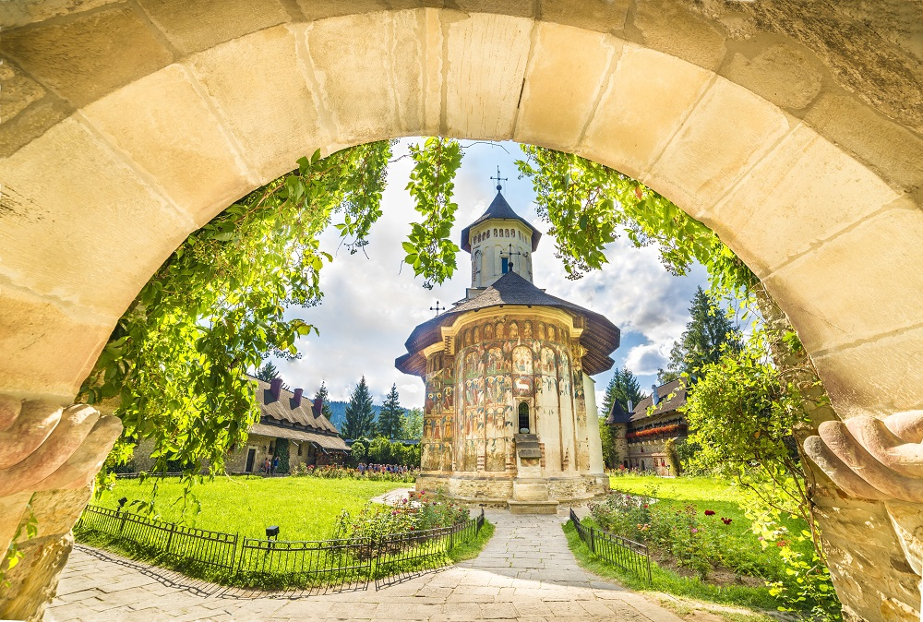
Bisericile pictate in nordul moldovei
Datand din sec. al XV-lea, manastirile Moldovei se remarca prin impresionantele picturi realizate in exteriorul si interiorul acestora. Un alt aspect care a starnit curiozitate se refera la calitatea acestora, la modul lor de realizare, care au dus la conservarea ireprosabila de-a lungul secolelor. Imaginile cu scene biblice si sfinti sunt realizate in culori vibrante, proaspete, acestea regasindu-se in cadrul Manastirilor Humor, Voronet, Moldovita, Patrauti, Bisericilor “Taierea capului Sfantului Ioan Botezatorul”, “Sfantul Gheorghe”.

Slide 3
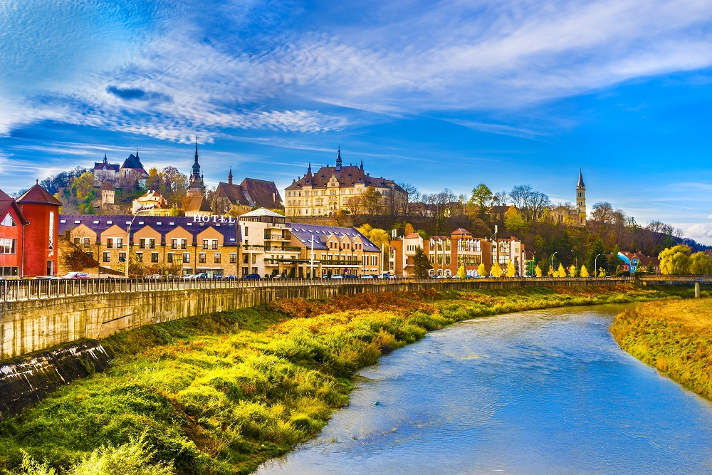
Cetatea Sighisoara
Centrul istoric din Sighisoara reprezinta mostenirea culturala si istorica a sasilor transilvaneni, fiind inclus pe lista UNESCO in anul 1999. Printre atractiile principale ale acestuia se numara Turnul cu Ceas, strazile colorate si cochete, cladirile de factura medievala, muzeele si galeriile. Mai mult, aici se organizeaza numeroase manifestatii culturale si artistice, unul dintre cele care atrage mii de turisti fiind Festivalul “Sighisoara Medievala”.

Slide 4
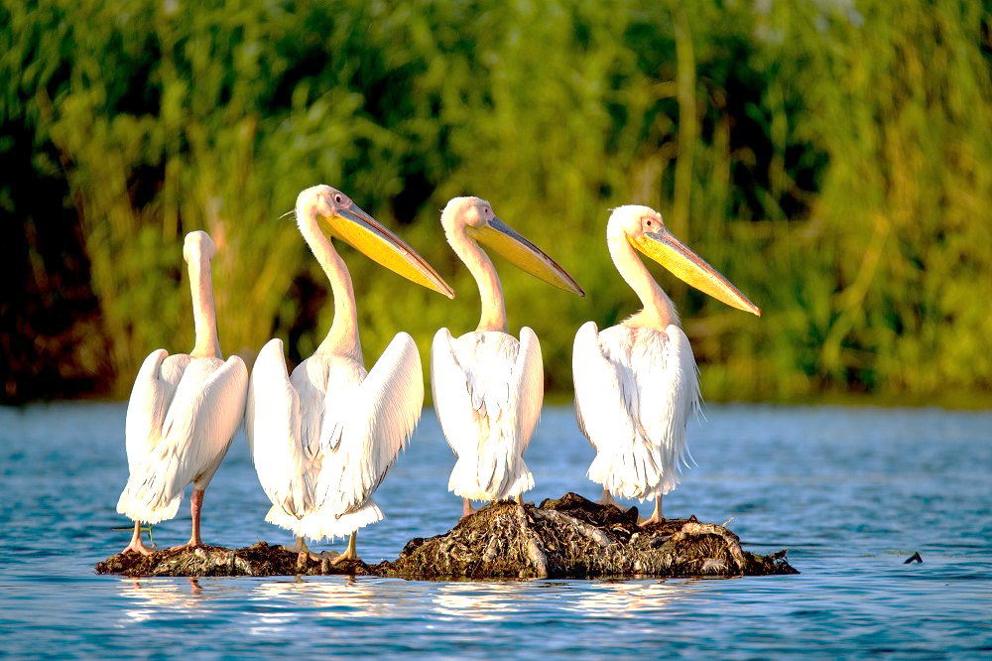
Delta Dunarii
Delta Dunarii este a doua cea mai mare si cea mai bine conservata dintre deltele Europei, dupa cea a Volgai. Un spectaculos monument natural, Delta este caminul a peste 300 de specii de pasari, 84 de specii de pesti, 41 de specii de mamifere si peste 955 de specii de plante. Inclusa pe lista UNESCO in 1991, rezervatia biosferei atrage din ce in ce mai multi turisti, dornici sa se relaxeze in sanul naturii, sa pescuiasca sau sa cunoasca specificul local.

Slide 5
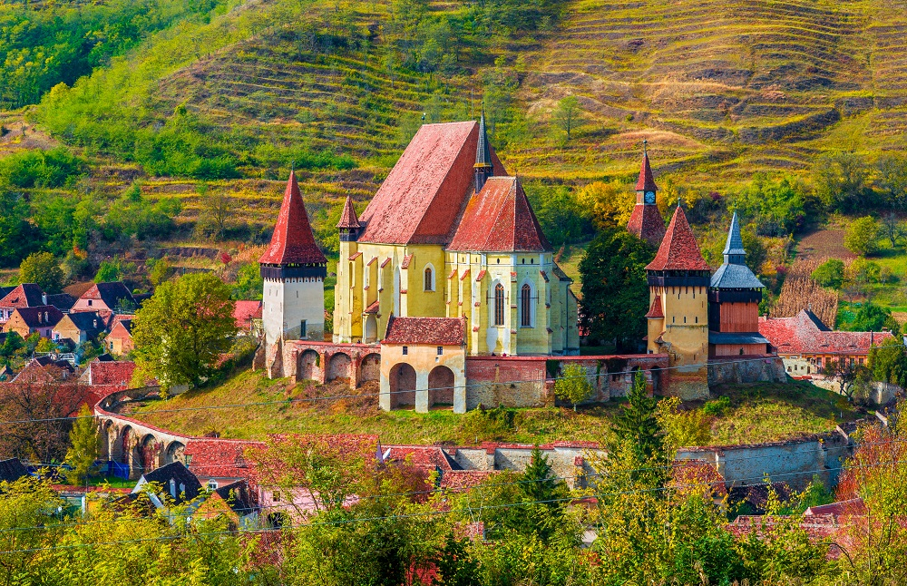
Satele cu biserici fortificate din Transilvania
Cotata drept una dintre cele mai frumoase zone ale tarii, Transilvania gazduieste in satele sale pitoresti cateva biserici unice in lume. Biserica din Viscri isi are originile in sec. al XII-lea si gazduieste un muzeu al satului, unde poti afla din tainele locului. Biserica de la Biertan este flancata de ziduri duble si detine o poarta cu 19 lacate, actionate printr-un singur mecanism. Alte edificii incarcate istoric sunt bisericile Calnic, Darjiu, Saschiz si Valea Viilor.

Slide 6
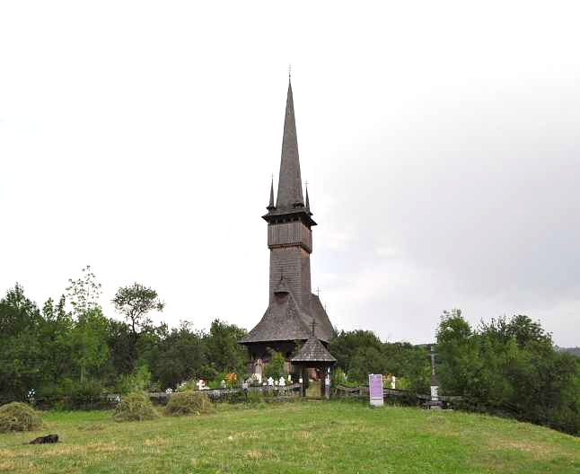
Biserici de lemn din Maramureş
Pe lista patrimoniului UNESCO se află, din anul 1999, opt monumente din cele 85 de biserici de lemn, din judeţul Maramureş. Acestea se află în Budeşti, Deseşti, Bârsana, Poienile Izei, Ieud (în Maramureşul istoric), Şurdeşti, Plopiş (sunt în vechea Ţară a Chioarului) şi Rogoz (în Ţara Lăpuşului). Aceste biserici de sat reprezintă un ansamblu de diverse arhitecturi, din diferite perioade şi zone. Bisericile de lemn sunt înguste, înalte, cu turle suple şi lungi.

Slide 7
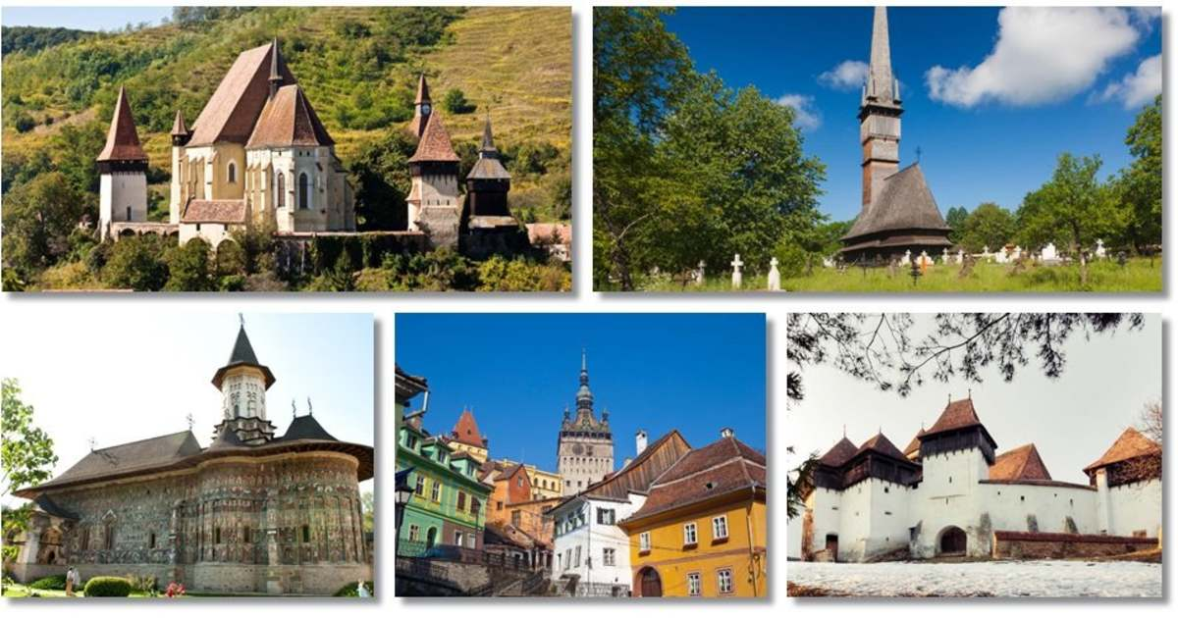
Multumesc pentru atentie!

